Slide 1

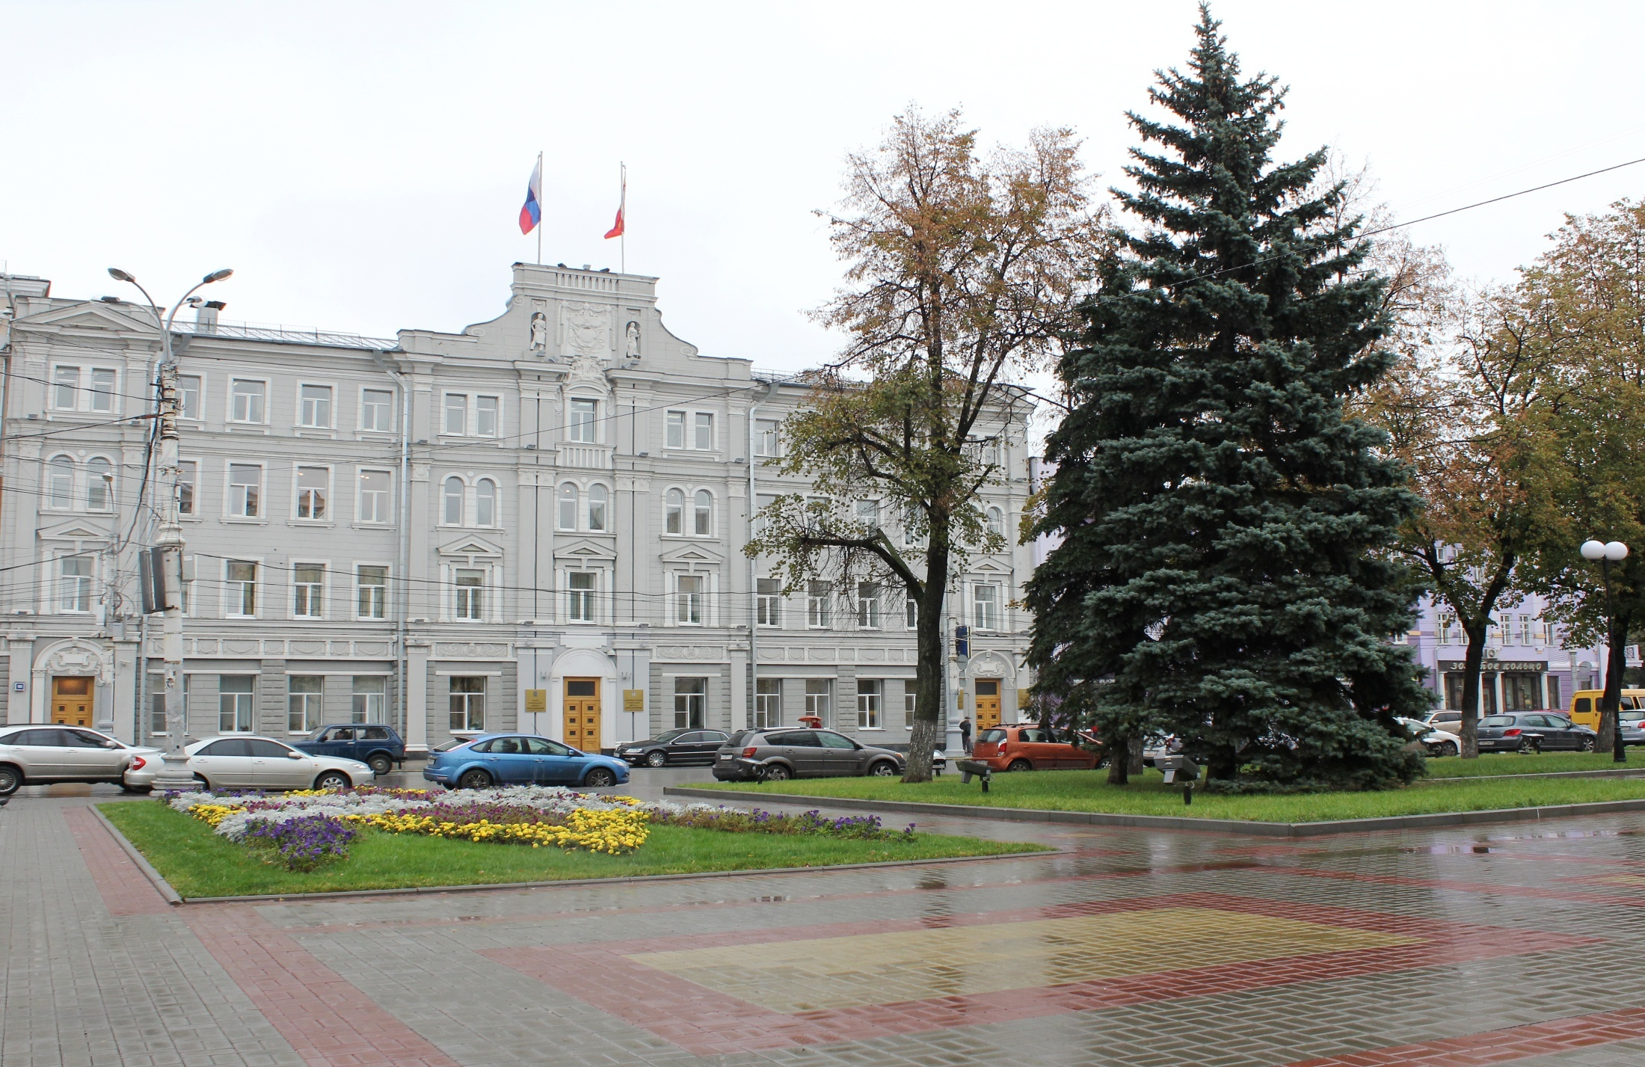
Администрация городского
округа город Воронеж
Управление жилищных отношений
ДОКЛАД
«О МЕРАХ ПО ПОВЫШЕНИЮ ЭФФЕКТИВНОСТИ УЧЕТА
ПОМЕЩЕНИЙ МУНИЦИПАЛЬНОГО ЖИЛИЩНОГО ФОНДА»
РУКОВОДИТЕЛЬ
УПРАВЛЕНИЯ ЖИЛИЩНЫХ ОТНОШЕНИЙ
О.Ю. ЗАЦЕПИН

Slide 2

Муниципальный жилищный фонд
городского округа город Воронеж
На 18.03.2019г. в Реестре учитывается –
9 367 жилых помещений
Муниципальные жилые помещения (соцнайм) –
9 145
Специализированные жилые помещения –
222
Служебные жилые помещения – 178
Маневренный фонд - 44
2

Slide 3
Мероприятия по повышению эффективности
учета муниципального имущества
Инвентаризация муниципального жилищного фонда
Доработан реестр учета жилых помещений, переведенных в нежилой фонд, и нежилых помещений, переведенных в жилые, и учет домов, признанных аварийными Городской межведомственной комиссией (ГМВК)
Урегулирована система учета специализированного муниципального жилищного фонда
Модернизирована система межведомственного электронного взаимодействия (СМЭВ), выполняющая запросы в управление Росреестра по Воронежской области
Организованно электронное взаимодействие с системой государственного информационного обеспечения (СГИО)
3

Slide 4
Система межведомственного электронного взаимодействия
СМЭВ
«АС УМС» (реестр муниципального имущества)
Подпрограмма СМЭВ
Кадастровый паспорт объекта
Выписка из ЕГРН на недвижимое имущество и сделок с ним о переходе права собственности
Выписка из ЕГРН на недвижимое имущество и сделок с ним
96 000 запросов
96 000 запросов
УПРАВЛЕНИЕ РОСРЕЕСТРА ПО ВОРОНЕЖСКОЙ ОБЛАСТИ
4

Slide 5
Система государственного
информационного обеспечения
«СГИО»
(система государственного информационного обеспечения)
«АС УМС» (реестр муниципального имущества)
1 500 запросов
Внесение информации в реестр
Обработка межведомственного запроса
1 500 запросов
УПРАВЛЕНИЕ РОСРЕЕСТРА ПО ВОРОНЕЖСКОЙ ОБЛАСТИ
5

Slide 6
Количество приватизированных жилых помещений за 2015-2018 годы
В 2015-2018 гг. в собственность граждан в порядке приватизации передано 5 309 муниципальных жилых помещений
6

Slide 7
Поступление платы за наем муниципальных жилых помещений
7

Slide 8
Претензионно - исковая работа по взысканию задолженности по плате за социальный найм
Год | Получено судебных приказов |  | Взыскано РОСП (тыс. руб.) | Процент взыскания
 | Количество | Сумма (тыс. руб.)
2017 -2019 | 1 516 | 8 179 | 2 277 | 28 %
8

Slide 9
Поступление доходов от продажи долей в муниципальных жилых помещениях
9

Slide 10
Расходы по оплате взносов на капитальный ремонт за муниципальные жилые помещения
10

Slide 11
Мероприятия по выявлению и приведению в надлежащее состояние освободившихся муниципальных жилых помещений
Количество выявленных свободных и самовольно занятых жилых помещений в 2017 – 2018 гг. - 102, из них:
квартир – 35
- комнат (квартир в домах коридорного типа) – 67
Произведено 344 выезда с целью обследования освободившихся жилых помещений с составлением соответствующих актов
По 21 жилому помещению проводится работа по выселению самовольно проживающих граждан, по признанию граждан утратившими права пользования жилым помещениям, по выселению нанимателей за невнесение платы за жилое помещение более 6 месяцев в силу ст. 90 ЖК РФ через суд
11

Slide 12
Снижение объема штрафных санкций за неисполнение решений суда в период 2017-2018 гг.
2017 год
58 решений суда
2019 год
14 решений суда
12

Slide 13
ПРЕДЛАГАЕМЫЕ ПОРУЧЕНИЯ
№ | ПОРУЧЕНИЕ | ОТВЕТСТВЕННЫЙ ИСПОЛНИТЕЛЬ | СРОК ИСПОЛНЕНИЯ
1. | Во взаимодействии с управляющими организациями г . Воронежа и правоохранительными органами продолжить работу по выявлению свободных и самовольно занятых муниципальных жилым помещениям | Управление жилищных отношений | постоянно
2. | Провести совместное совещание с Районными отделами судебных приставов г. Воронежа по вопросу взыскания и перечисления в бюджет городского округа платы за наем муниципальных жилых помещений в соответствии с вынесенными судебными приказами мировых судов | Управление жилищных отношений | До 30.04.2019
3. | Принять меры по недопущению роста штрафных санкций за неоплату судебных решений по предоставлению жилых помещений | Управление жилищных отношений | До 31.12.2019
13

Slide 14
СПАСИБО
ЗА ВНИМАНИЕ!
6

